Slide 1

T
CUAI BASIC 스터디 5팀
2022.04.30
발표자 : 박아현, 김민하

Slide 2
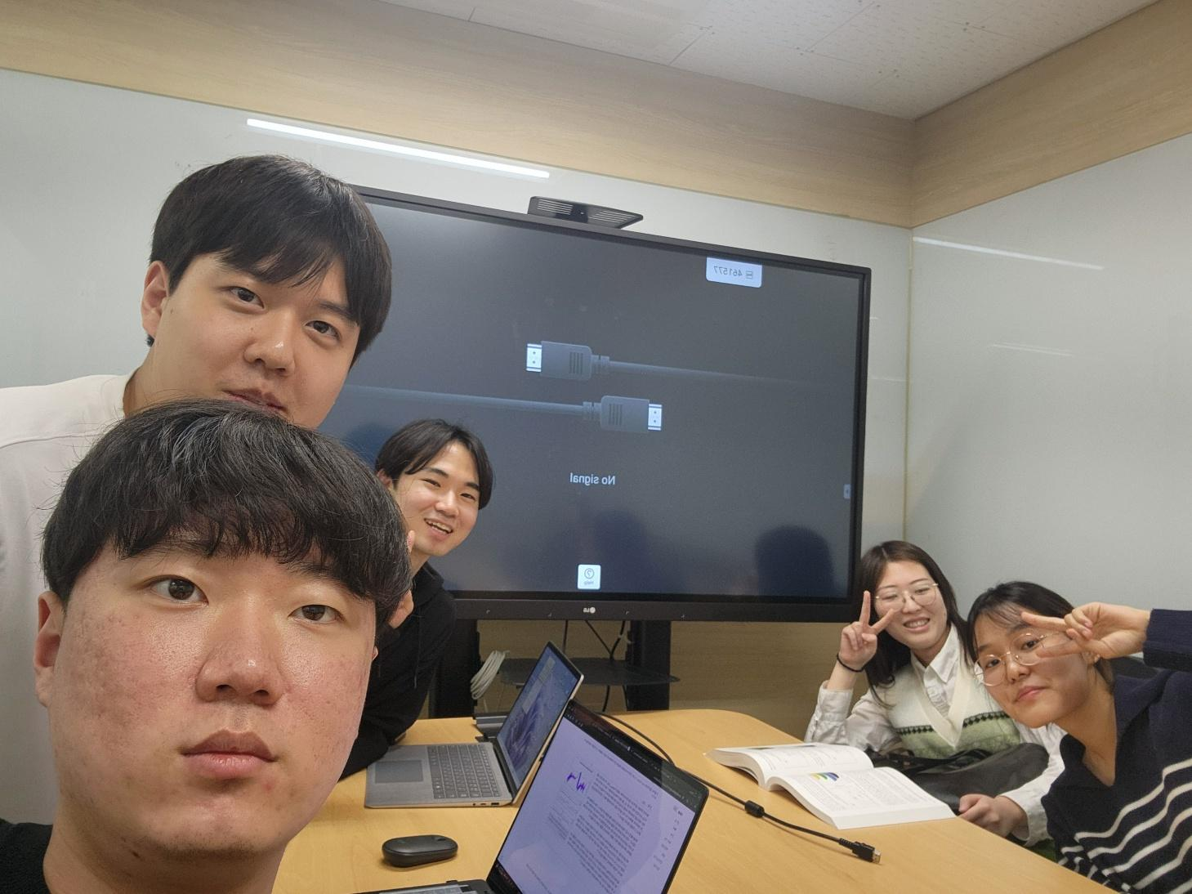
스터디원 소개 및 만남 인증
스터디원 1 : 김지호(미컴 20)
스터디원 2 : 김민하(응통 22)
스터디원 3 : 김부영(융공 20)
스터디원 3 : 성산해(수학 22)
스터디원 3 : 박아현(응통 21)

Slide 3
목차
4장. 분류 - 2
7. LightGBM
8. 베이지안 최적화 기반의 HyperOpt를 이용한 하이퍼 파라미터 튜닝
9. 분류 실습 – 캐글 산탄데르 고객 만족 예측
10. 분류 실습 – 캐글 신용카드 사기 검출
11. 스태킹 앙상블

Slide 4
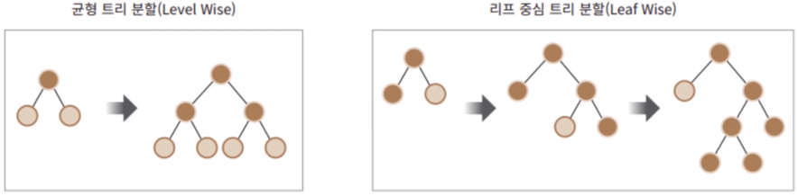
7. LightGBM
LightGBM의 Xgboost 대비 장점
더 빠른 학습과 예측 수행 시간
2. 더 작은 메모리 사용량
3. 카테고리형 피처의 자동 변환과 최적 분할

Slide 5
7. LightGBM
LightGBM 하이퍼 파라미터
주요 파라미터 | 설명
num_iterations | 반복 수행하려는 트리의 개수 지정
learning_rate | 0과 1 사이의 값을 지정하며 부스팅 스텝을 반복적으로 수행할 때 업데이트되는 학습률 값
max_depth | 트리 기반의 max_depth와 같음
min_data_in_leaf | 최종 결정 클래스인 리프 노드가 되기 위해 최소한으로 필요한 레코드 수
num_leaves | 하나의 트리가 가질 수 있는 최대 리프 개수
boosting | 부스팅 트리를 생성하는 알고리즘 기술
bagging_fraction | 데이터를 샘플링하는 비율 지정
feature_fraction | 개별 트리를 학습할 때마다 무작위로 선택하는 피처의 비율
Lambda_l2 | L2 regulation 제어를 위한 값
lambda_l1 | L1 regulation 제어를 위한 값

Slide 6
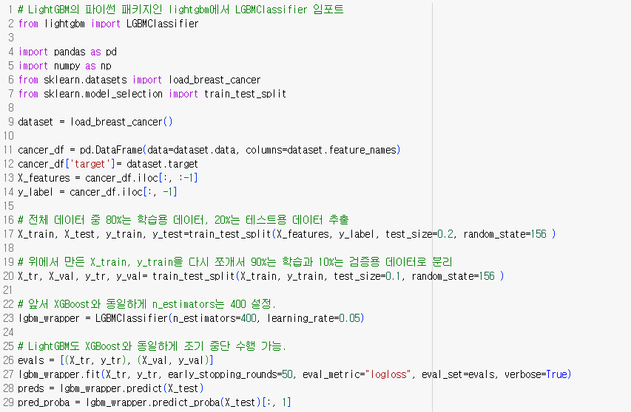
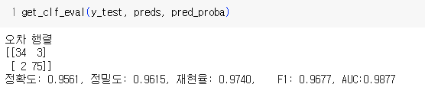
7. LightGBM
LightGBM – 위스콘신 유방암 예측

Slide 7
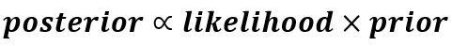
8. 베이지안 최적화 기반의 HyperOpt를 이용한
하이퍼 파라미터 튜닝
GridSearchCV
최적화에 오래걸림
베이지안 최적화
: Bayes rule에 기반한 하이퍼 파라미터 최적화 방법
Hyperparameter Configuration x
Train with x
evaluate
Objective function
𝒇(x) (posterior)
Acquisition Function
(likelihood)
Surrogate Model
(prior)
update
update
Objective function, 𝑓(목적함수) : train data에 따른 하이퍼 파라미터와 모델의 관계식(black box function)
Surrogate Model(대체모델) : 𝑓(x) 값을 예측하는 모델
Acquisition function(획득함수) : 대체모델을 기반으로 다음에 시도할 x를 계산하는 함수
Notes:
목적 함수 식을 제대로 알지 못하는 경우 최대/최소 반환값을 만드는 최적 입력값을 가능한 적은 시도를 통해 빠르고 효과적으로 찾아줌
현재까지 얻은 모델(prior)과 추가적인 실험 정보(likelihood)를 통해 데이터가 주어졌을 때의 모델(posterior)을 추정하는 원리.

Slide 8
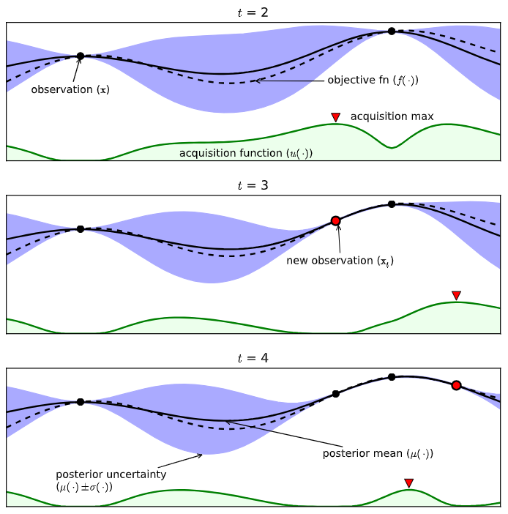
8. 베이지안 최적화 기반의 HyperOpt를 이용한
하이퍼 파라미터 튜닝
(1) 최초에 랜덤하게 하이퍼 파라미터 샘플링 후 성능 결과 관찰
(3) 획득함수는 대체 모델의 결과로부터 다음 관측치를 계산. 이전 최적 관측보다 더 큰 최댓값을 가질 가능성이 높은 지점을 계산하여 전달
(2) 대체모델은 관측치를 통해 목적함수를 추정. 파란 영역은 예측된 함수의 신뢰구간을 의미
(4) 전달된 하이퍼 파라미터로 재학습하여 관측된 값을 기반으로 대체 모델이 갱신되고, 새로운 관측 지점을 추천
(5) 이를 반복하여 다음 관측 지점을 추가할 수록 목적함수의 분산이 작아지고 관측치는 최적의 값으로 향해 감
Brochu et al.(2010)
Notes:
y축 성능결과, x축 하이퍼 파라미터
점선이 목적함수, 파란영역이 대체모델, 초록영역이 획득함수
데이터 포인트가 없으면 신뢰구간이 김

Slide 9
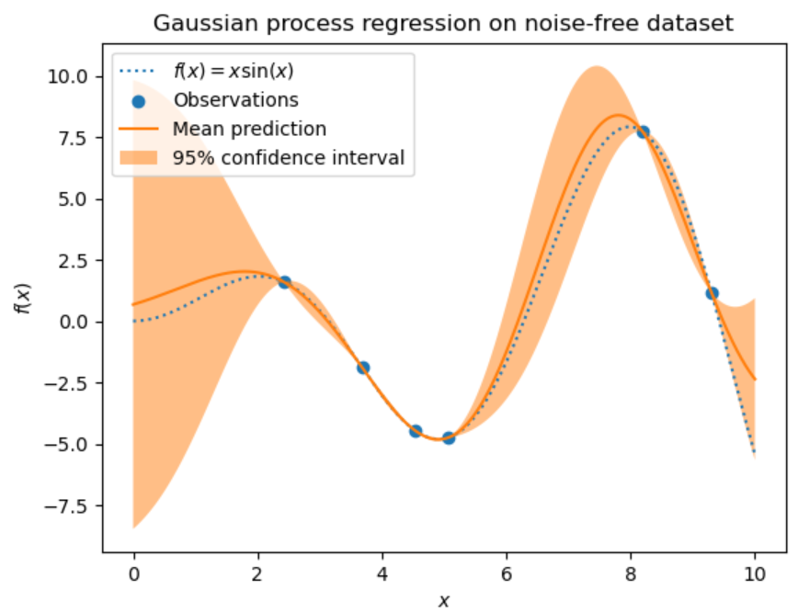
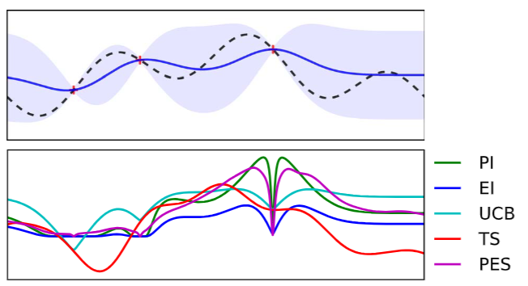
8. 베이지안 최적화 기반의 HyperOpt를 이용한
하이퍼 파라미터 튜닝
대체모델: 목적함수의 regression model
주로 Gaussian process를 사용하며, Random forest, Neural networks등의 모델도 사용 가능
Mean : 예측 목적함수값
Variance : 불확실성
https://scikit-learn.org/stable/modules/gaussian_process.html
획득함수 : 다음 추가할 관측치를 선택하는 기준
대체모델의 Mean과 Variance 모두 큰 지점을 찾는 함수
함수로 Probability of improvement(PI), Expected Improvement(EI), GP-UCB 등을 사용
B. Shahriari, K. Swersky, Z. Wang, R. P. Adams and N. de Freitas, "Taking the Human Out of the Loop: A Review of Bayesian Optimization," in Proceedings of the IEEE, vol. 104, no. 1, pp. 148-175, Jan. 2016

Slide 10
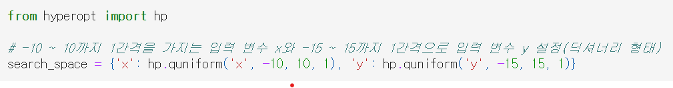
8. 베이지안 최적화 기반의 HyperOpt를 이용한
하이퍼 파라미터 튜닝
베이지안 최적화를 위한 파이썬 패키지 : HyperOpt, Bayesian Optimization, Optuna, …
대체모델로 트리 파르젠 Estimator(TPE) 사용
다른 패키지와 다르게 목적 함수 반환 값의 최댓값이 아닌 최솟값을 가지는 최적 입력값을 유추함
<HyperOpt 사용 로직>
① 입력 변수명과 입력값의 검색 공간 설정
입력값의 검색 공간을 제공하는 함수들.
hp.quniform(label, low, high, q)
hp.uniform(label, low, high)
hp.randint(label, upper)
hp.loguniform(label, low, high)
hp.choice(label, options)

Slide 11
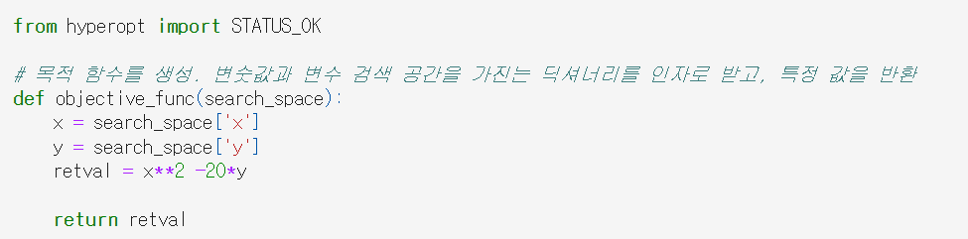
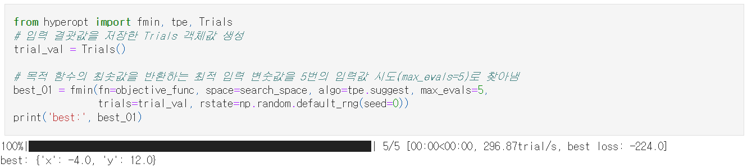
8. 베이지안 최적화 기반의 HyperOpt를 이용한
하이퍼 파라미터 튜닝
② 목적 함수 설정
③ 목적 함수의 반환 최솟값을 가지는 최적 입력값 유추 - fmin() 사용

Slide 12
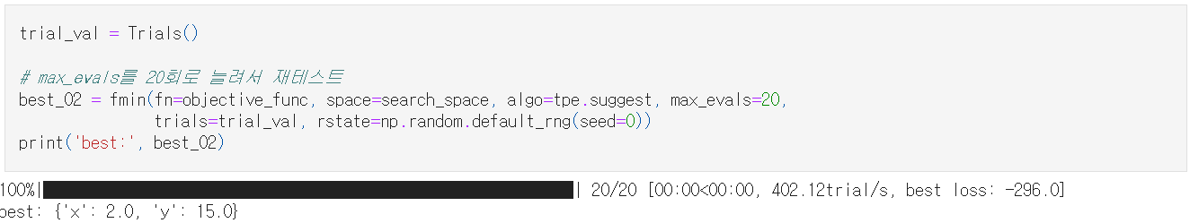
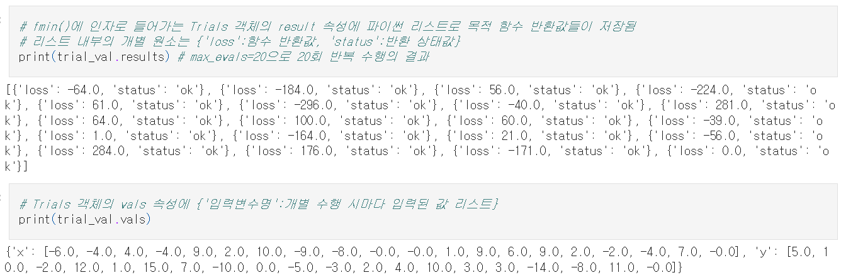
8. 베이지안 최적화 기반의 HyperOpt를 이용한
하이퍼 파라미터 튜닝
그리드 서치에 비해 적은 반복수로도 최적값을 근사해 낼 수 있다!
Trials 객체의 results와 vals 속성은 HyperOpt의 fmin() 함수의 수행 시마다 최적화되는 결과를 볼 수 있는 함수 반환값과 입력 변숫값들의 정보를 제공해 준다!
Notes:
체크해볼 내용들은-

Slide 13
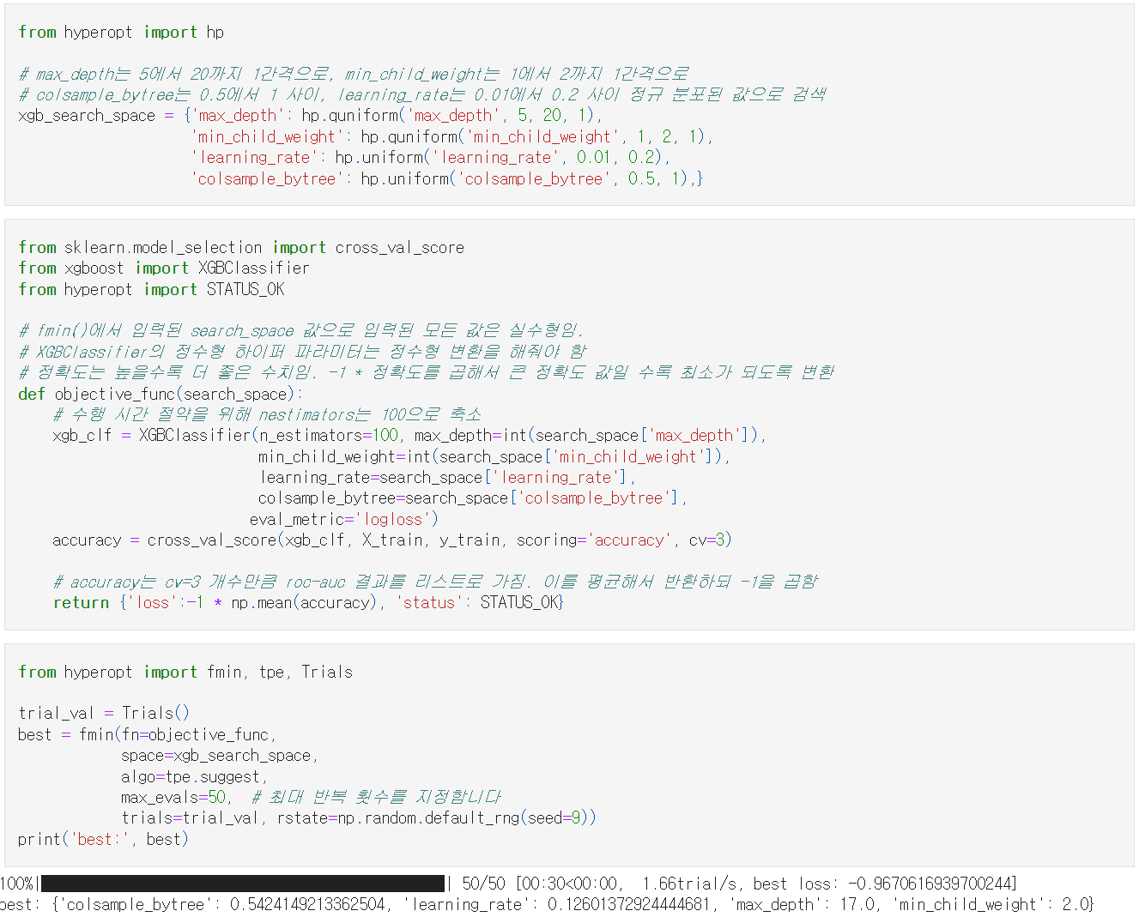
8. 베이지안 최적화 기반의 HyperOpt를 이용한
하이퍼 파라미터 튜닝
HyperOpt를 이용한 XGBoost 하이퍼 파라미터 최적화 - 위스콘신 유방암 데이터 세트에 다시 적용
①
②
HyperOpt는 입력값과 반환 값이 모두 실수형이므로 하이퍼 파라미터 입력 시 형 변환을 해주어야 한다
HyperOpt의 목적함수는 최솟값을 반환할 수 있도록 최적화해야 하기 때문에 성능 값이 클수록 좋은 성능 지표일 경우 -1을 곱해주어야 한다

Slide 14
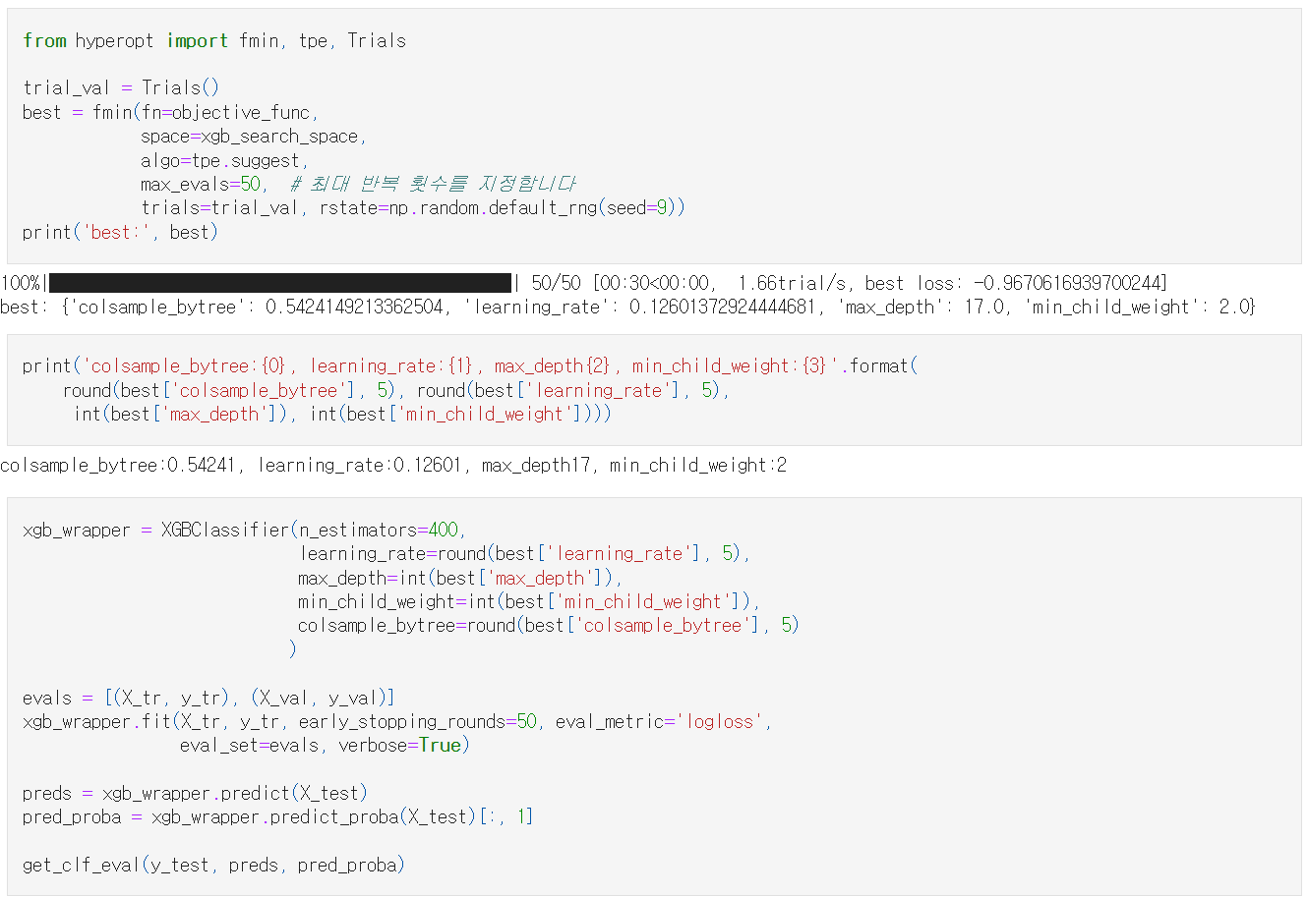
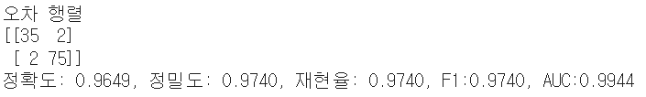
8. 베이지안 최적화 기반의 HyperOpt를 이용한
하이퍼 파라미터 튜닝
HyperOpt를 이용한 XGBoost 하이퍼 파라미터 최적화 - 위스콘신 유방암 데이터 세트에 다시 적용
③
정수형 파라미터가 실수형 값으로 도출되었음에 유의해야 한다
도출된 최적 하이퍼 파라미터들을 이용해 XGBClassifier를 재학습한 후 성능 평가한 결과

Slide 15


9. 분류 실습 – 캐글 산탄데르 고객 만족 예측
https://www.kaggle.com/c/santander_sudtomer-satisfaction/data
XGBoost와 LightGBM을 활용하여 예측

Slide 16
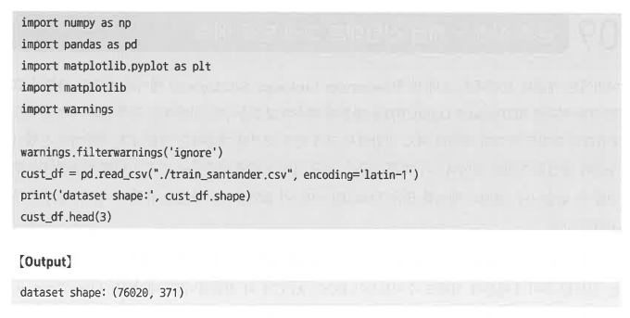
9. 분류 실습 – 캐글 산탄데르 고객 만족 예측
데이터 전처리

Slide 17
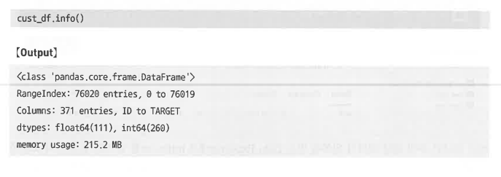
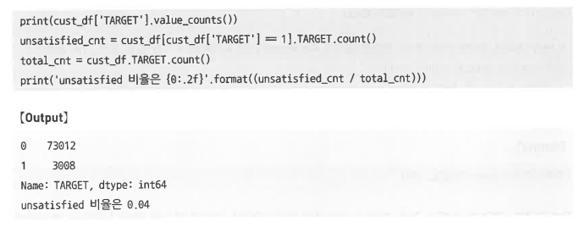
9. 분류 실습 – 캐글 산탄데르 고객 만족 예측
데이터 전처리

Slide 18
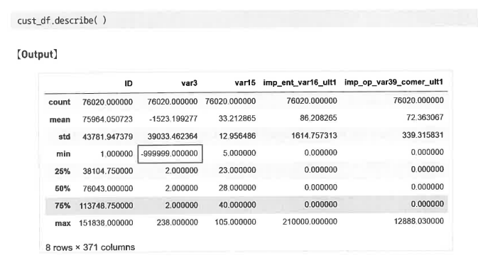
9. 분류 실습 – 캐글 산탄데르 고객 만족 예측
데이터 전처리

Slide 19
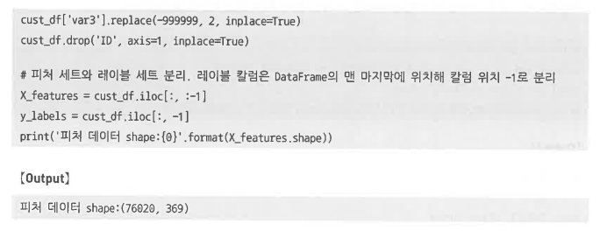
9. 분류 실습 – 캐글 산탄데르 고객 만족 예측
데이터 전처리

Slide 20
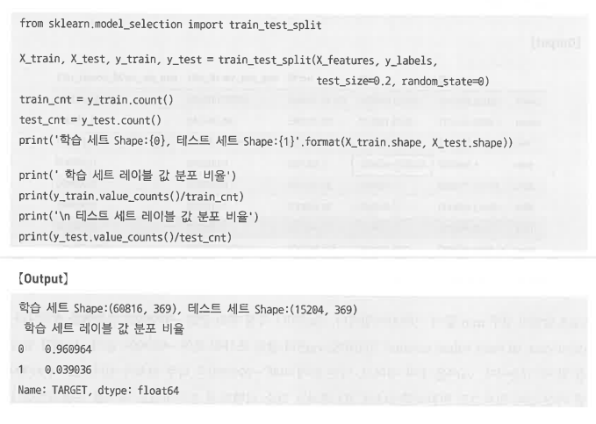
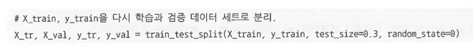
9. 분류 실습 – 캐글 산탄데르 고객 만족 예측
데이터 전처리

Slide 21
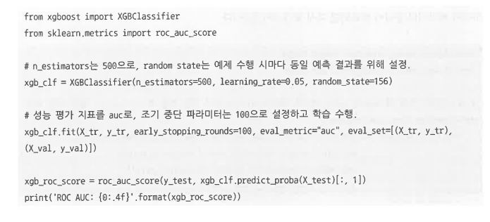
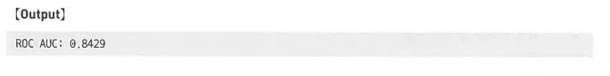
9. 분류 실습 – 캐글 산탄데르 고객 만족 예측
XGBoost 모델 학습과 하이퍼 파라미터 튜닝

Slide 22
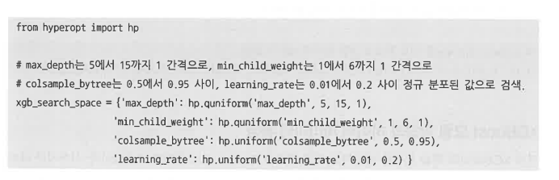
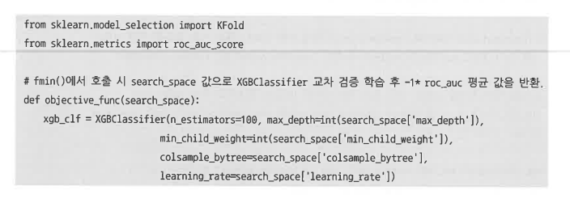
9. 분류 실습 – 캐글 산탄데르 고객 만족 예측
XGBoost 모델 학습과 하이퍼 파라미터 튜닝

Slide 23
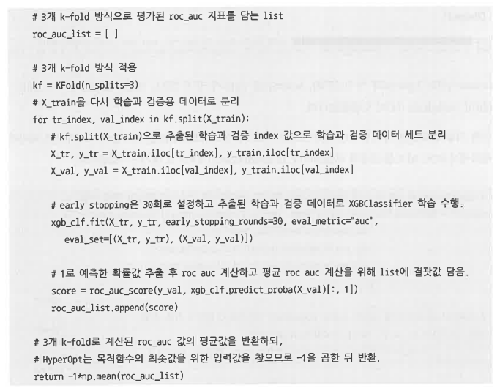
9. 분류 실습 – 캐글 산탄데르 고객 만족 예측
XGBoost 모델 학습과 하이퍼 파라미터 튜닝

Slide 24
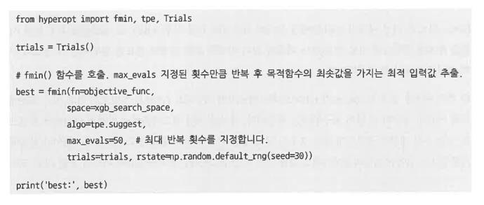
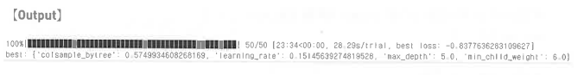
9. 분류 실습 – 캐글 산탄데르 고객 만족 예측
XGBoost 모델 학습과 하이퍼 파라미터 튜닝

Slide 25
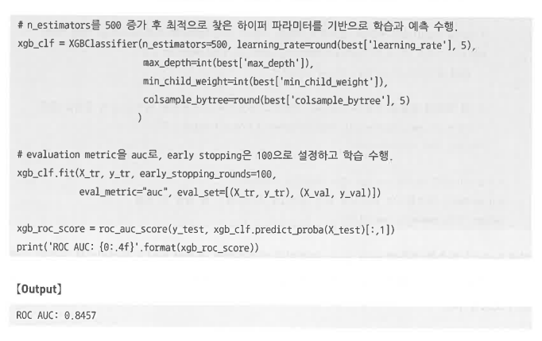
9. 분류 실습 – 캐글 산탄데르 고객 만족 예측
XGBoost 모델 학습과 하이퍼 파라미터 튜닝

Slide 26
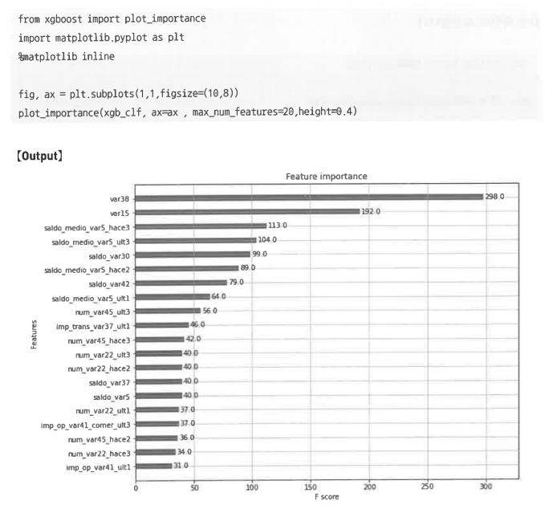
9. 분류 실습 – 캐글 산탄데르 고객 만족 예측
XGBoost 모델 학습과 하이퍼 파라미터 튜닝

Slide 27
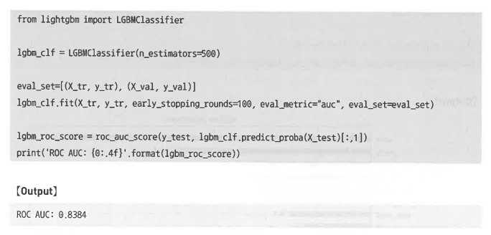
9. 분류 실습 – 캐글 산탄데르 고객 만족 예측
LightGBM 모델 학습과 하이퍼 파라미터 튜닝

Slide 28
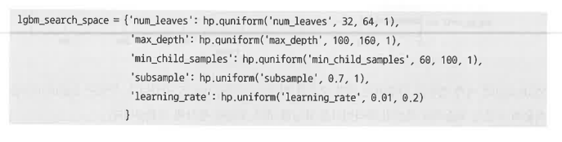
9. 분류 실습 – 캐글 산탄데르 고객 만족 예측
LightGBM 모델 학습과 하이퍼 파라미터 튜닝

Slide 29
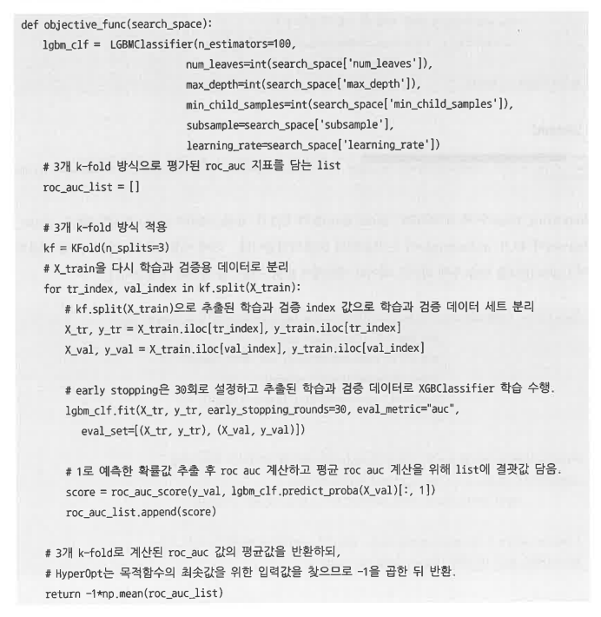
9. 분류 실습 – 캐글 산탄데르 고객 만족 예측
LightGBM 모델 학습과 하이퍼 파라미터 튜닝

Slide 30
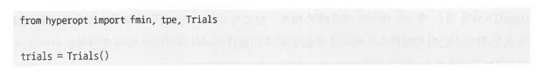
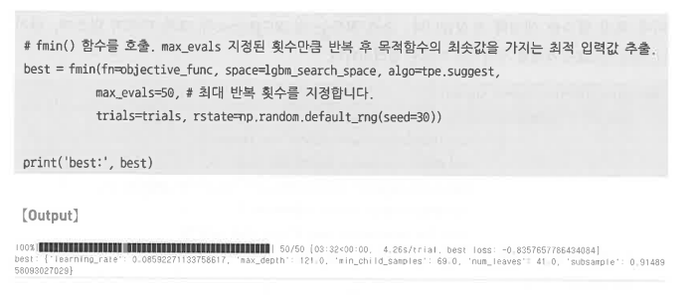
9. 분류 실습 – 캐글 산탄데르 고객 만족 예측
LightGBM 모델 학습과 하이퍼 파라미터 튜닝

Slide 31
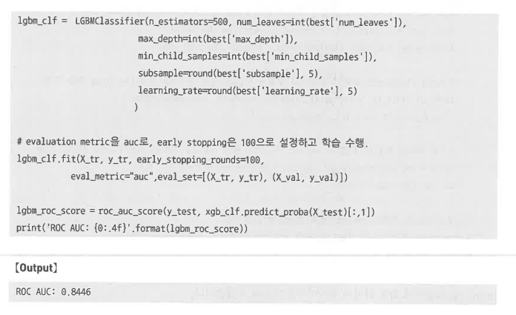
9. 분류 실습 – 캐글 산탄데르 고객 만족 예측
LightGBM 모델 학습과 하이퍼 파라미터 튜닝

Slide 32

9. 분류 실습 – 캐글 산탄데르 고객 만족 예측
https://www.kaggle.com/mlg-ulb/creditcardfraud
2013년 European Card 사용 트랜잭션을 가공하여 생성
284,807건의 데이터 중 492건이 Fraud
Fraud 데이터가 전체의 0.172%로 불균형한 데이터 분포

Slide 33
10. 분류 실습 – 캐글 신용카드 사기 검출
Feature Engineering
ML Algorithm
• 중요 Feature의 데이터 분포도 변경
- 정규 분포
- Log 변환
• 이상치 제거
• SMOTE 오버 샘플링
• Logistic Regression
• LightGBM

Slide 34
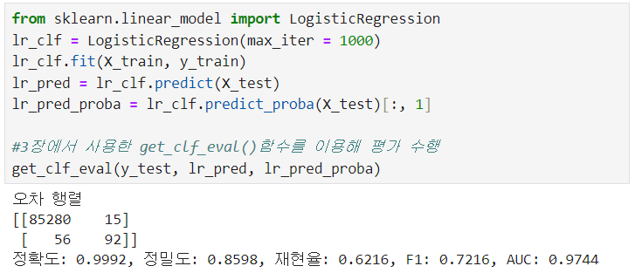
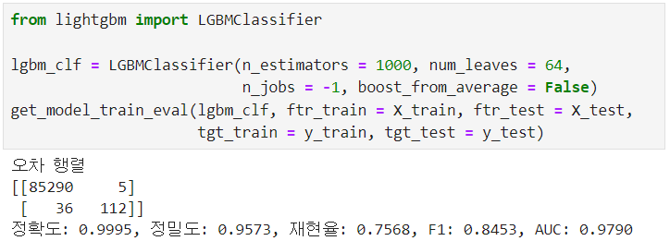
10. 분류 실습 – 캐글 신용카드 사기 검출
데이터 전처리 이전 모델 성능 측정
LogisticRegression
정확도: 0.9992
정밀도: 0.8598
재현율: 0.6216
F1 Score: 0.7216
ROC-AUC Score: 0.9744
LightGBM
정확도: 0.9995
정밀도: 0.9573
재현율: 0.7568
F1 Score: 0.8453
ROC-AUC Score: 0.9790

Slide 35
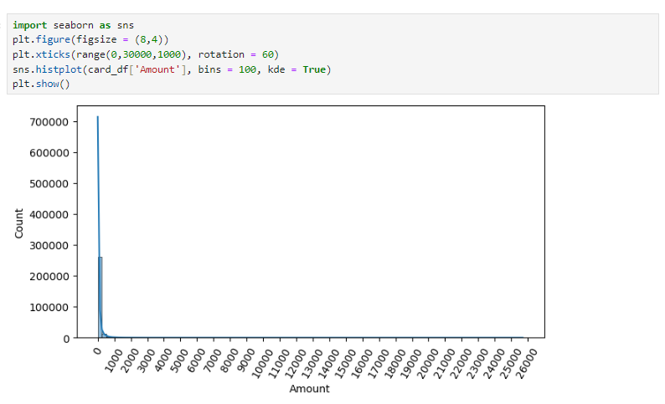
10. 분류 실습 – 캐글 신용카드 사기 검출 – 분포도 변경
Amount(사용금액)이 1000불 이하인 데이터가 대부분
→ 데이터 정규분포, Log 변환 이후 성능 측정

Slide 36
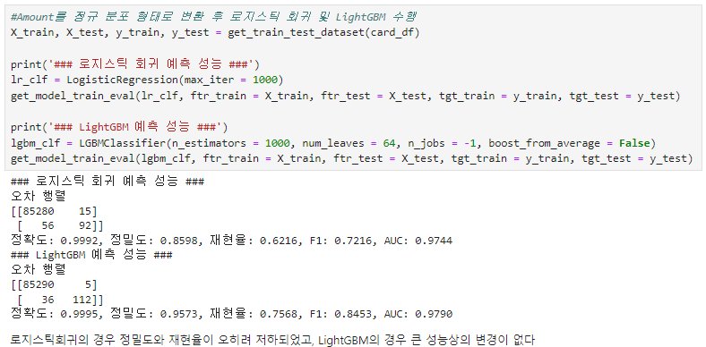
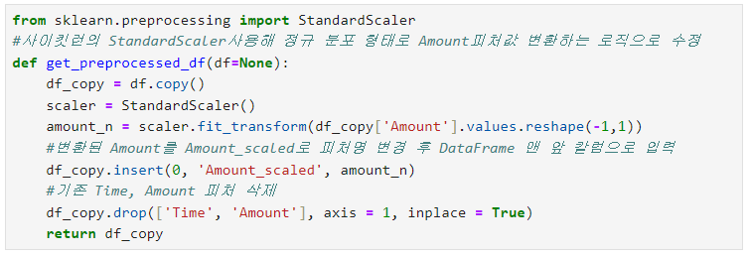
10. 분류 실습 – 캐글 신용카드 사기 검출 – 분포도 변경
StandardScaler를 이용해
Amount 피처를
정규 분포 형태로 변환
정규 분포 형태로 Amount 피처값을 변환한 경우
로지스틱회귀: 정밀도, 재현율이 조금 저하
LightGBM: 큰 성능상 변경 없음

Slide 37
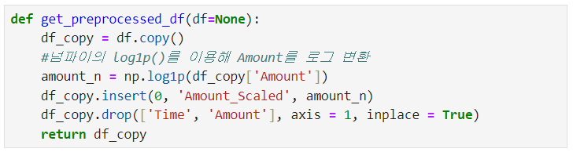
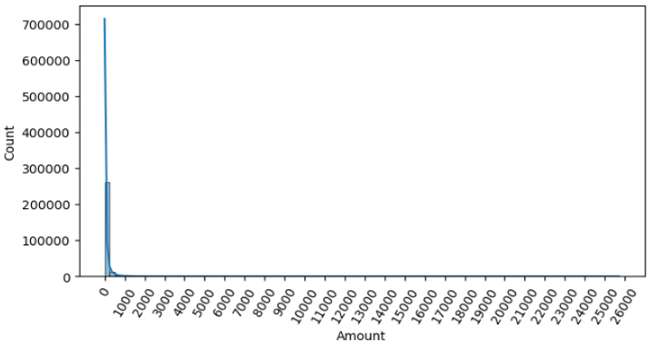
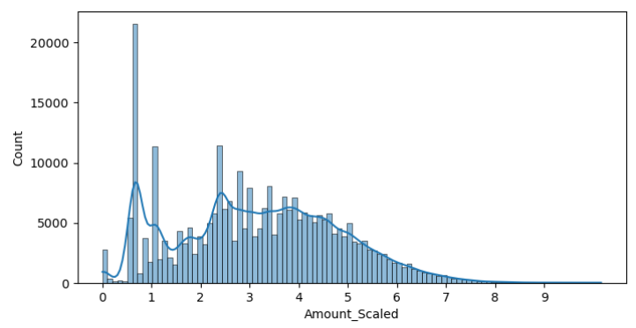
10. 분류 실습 – 캐글 신용카드 사기 검출 – 분포도 변경
로그 변환: 데이터 분포도가 심하게 왜곡되어 있을 경우 적용
원래 값을 log값으로 변환하여
상대적으로 작은 값으로 변환해
왜곡을 상당 수준 개선
numpy.log1p를 이용해 로그 변환
원본 데이터 분포
로그 변환 이후 데이터 분포

Slide 38
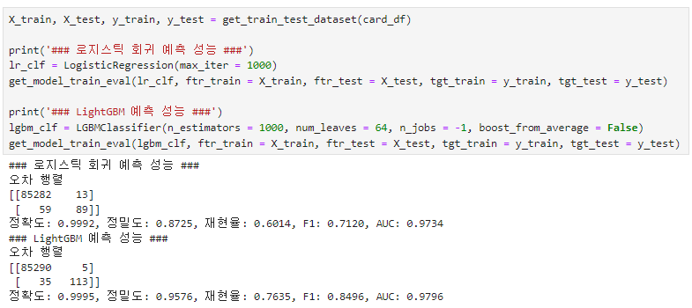
10. 분류 실습 – 캐글 신용카드 사기 검출 – 분포도 변경
 |  | 변경 전 | 변경 후
로지스틱 회귀 | 정확도 | 0.9992 | 0.9992
 | 정밀도 | 0.8679 | 0.8725
 | 재현율 | 0.6216 | 0.6014
 | F1 | 0.7244 | 0.7120
 | AUC | 0.9702 | 0.9734
LightGBM | 정확도 | 0.9995 | 0.9995
 | 정밀도 | 0.9573 | 0.9576
 | 재현율 | 0.7568 | 0.7635
 | F1 | 0.8453 | 0.8496
 | AUC | 0.9790 | 0.9796
로지스틱회귀의 경우 정밀도는 향상되었으나 재현율은 저하
LightGBM의 경우 재현율이 향상
레이블이 극도로 불균일한 데이터셋에서 데이터 변환 시
로지스틱 회귀는 불안정한 성능을 보임

Slide 39
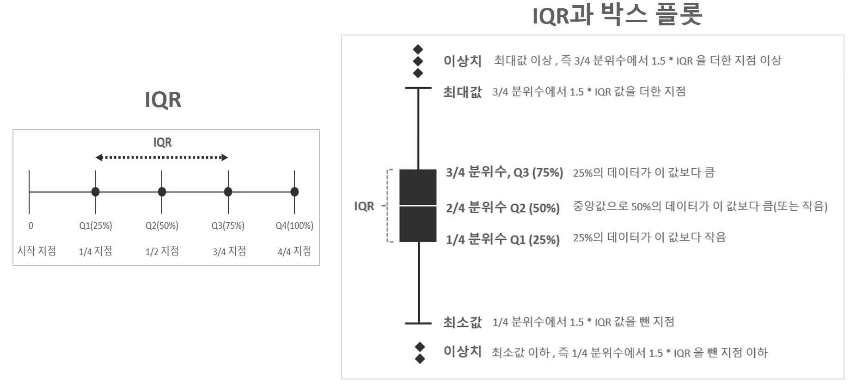
10. 분류 실습 – 캐글 신용카드 사기 검출 – 이상치 제거(IQR)
IQR과 박스 플롯
IQR
이상치 데이터: 전체 데이터의 패턴에서 벗어난 이상 값을 가진 데이터
IQR(Inter Quantile Range) 방식 적용해 이상치 탐색

Slide 40
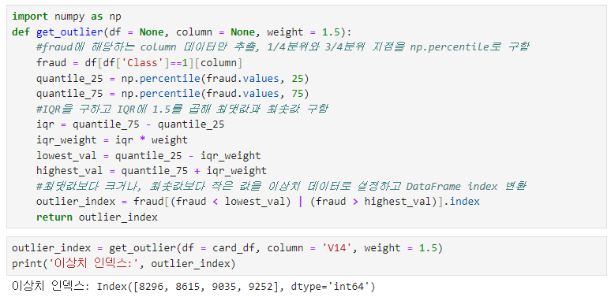
10. 분류 실습 – 캐글 신용카드 사기 검출 – 이상치 제거(IQR)
이상치 데이터를 찾는 get_outlier()를 통해
V14 피처의 이상치 데이터 인덱스 값 추출
V14 피처는 Class값과 상관관계가 가장 높은 피처

Slide 41
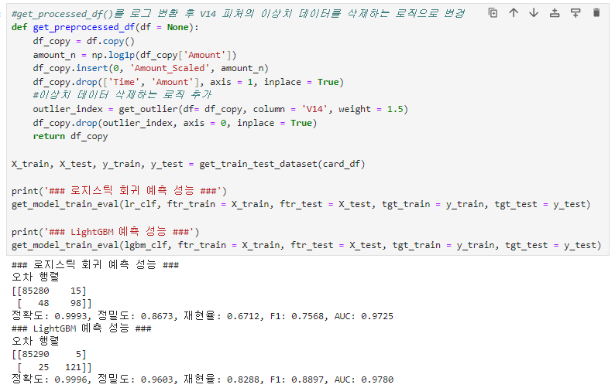
10. 분류 실습 – 캐글 신용카드 사기 검출 – 이상치 제거(IQR)
get_outlier()함수로 Class와 V14피처의 이상치 데이터 삭제 후 성능 측정

Slide 42
10. 분류 실습 – 캐글 신용카드 사기 검출 – 이상치 제거(IQR)
 |  | 제거 전 | 제거 후
로지스틱 회귀 | 정확도 | 0.9992 | 0.9993
 | 정밀도 | 0.8679 | 0.8750
 | 재현율 | 0.6216 | 0.6712
 | F1 | 0.7244 | 0.7597
 | AUC | 0.9702 | 0.9743
LightGBM | 정확도 | 0.9995 | 0.9996
 | 정밀도 | 0.9573 | 0.9603
 | 재현율 | 0.7568 | 0.8288
 | F1 | 0.8453 | 0.8897
 | AUC | 0.9790 | 0.9780
전체적으로 모델의 예측 성능이 크게 향상

Slide 43
10. 분류 실습 – 캐글 신용카드 사기 검출 – 오버샘플링
언더샘플링
많은 레이블을 가진 데이터셋을
적은 레이블 가진 데이터셋 수준으로 감소
오버샘플링
적은 레이블을 가진 데이터셋을
많은 레이블 가진 데이터셋 수준으로 증식
원본데이터셋
원본데이터셋

Slide 44

10. 분류 실습 – 캐글 신용카드 사기 검출 – 오버샘플링
SMOTE: Synthetic Minority Over-sampling Technique
적은 데이터셋에 있는 개별 데이터들의 K 최근접 이웃을 찾아
이 데이터와 K개 이웃들의 차이를 일정 값으로 만들어
기존 데이터와 약간 차이가 나는 새로운 데이터를 생성

Slide 45

10. 분류 실습 – 캐글 신용카드 사기 검출 – 오버샘플링
Imbalanced-learn 패키지의 SMOTE 클래스를 이용해 구현
SMOTE 적용 후 학습 데이터셋의 수가 약 2배로 증식
Class 레이블 값 분포가 동일하게 199,020건으로 생성

Slide 46

10. 분류 실습 – 캐글 신용카드 사기 검출 – 오버샘플링
로지스틱 회귀의 경우 재현율이 92%로 크게 증가하지만
정밀도가 5%로 급격하게 저하
SMOTE로 인해 Class=1 데이터를 과도하게 학습하며
지나치게 예측을 Class=1로 적용하였기 때문
(Class=1로 판정한 것 중 실제 Class=1의 비율이 감소)

Slide 47

10. 분류 실습 – 캐글 신용카드 사기 검출 – 오버샘플링
LightGBM의 경우 재현율이 약 85%로 증가
정밀도는 약 91%로 감소
SMOTE는 재현율 증가, 정밀도 감소가 일반적
따라서 재현율 지표를 높이는 것이 목표인 경우 유리

Slide 48

11. 스태킹 앙상블
메타 모델
개별 알고리즘의 예측 결과 데이터 세트를 최종적인 메타 데이터 세트로 만들어
별도의 ML 알고리즘으로 최종 학습을 수행하고
테스트 데이터를 기반으로 다시 최종 예측을 수행하는 방식

Slide 49

11. 스태킹 앙상블
① 많은 개별 모델 요구
② 성능 향상 보장 X
①
②
① 개별적인 기반 모델
② 개별 기반 모델의 예측 데이터를 학습 데이터로 만들어서 학습하는 최종 메타 모델
스태킹 형태로 결합

Slide 50

11. 스태킹 앙상블 – 기본 스태킹 모델
① 개별 모델 별 학습/예측
② 스태킹
③ 최종 예측

Slide 51
11. 스태킹 앙상블
① 개별 모델별 학습/예측
개별 모델: KNN, 랜덤 포레스트, 결정트리, 에이다부스트
최종 메타 모델: 로지스틱 회귀

Slide 52
11. 스태킹 앙상블 – 기본 스태킹 모델

Slide 53
11. 스태킹 앙상블 – 기본 스태킹 모델
② 스태킹
③ 스태킹된 데이터 세트에 대해 최종 모델을 적용해 최종 예측

Slide 54

11. 스태킹 앙상블 – CV 세트 기반의 스태킹
과적합을 개선하기 위해 최종 메타 모델을 위한 데이터 세트를 만들 때
교차 검증 기반으로 예측된 결과 데이터 세트를 이용하는 방식

Slide 55
11. 스태킹 앙상블 – CV 세트 기반의 스태킹
①
① 학습용 데이터를 3개의 폴드로 나눈다.
- 2개의 데이터 폴드: 개별 모델 학습

Slide 56
11. 스태킹 앙상블 – CV 세트 기반의 스태킹
②
③
② 나머지 1개의 데이터 폴드에 대하여 예측 후 결과를 저장 → 최종 학습 데이터
③ 원본 테스트 데이터에 대하여 예측 후 결과를 저장
학습, 검증 폴드 조합을 변경해가면서 예측한 결과값을 평균 → 최종 테스트 데이터

Slide 57
11. 스태킹 앙상블 – CV 세트 기반의 스태킹

Slide 58
11. 스태킹 앙상블 – CV 세트 기반의 스태킹
① ~ ③

Slide 59
11. 스태킹 앙상블 – CV 세트 기반의 스태킹
개별 알고리즘 모델의
파라미터를 최적으로 튜닝 후 스태킹 앙상블 실시

Slide 60
감사합니다.

